Slide 1
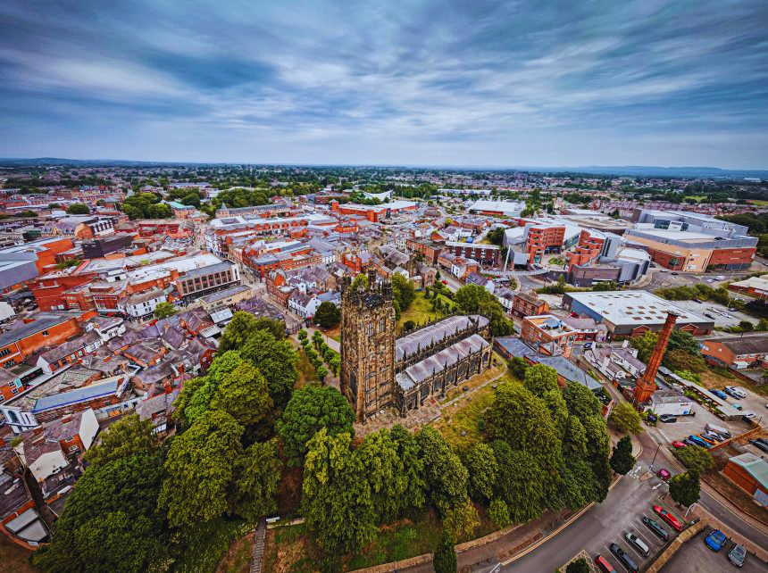



Croeso i Wrecsam!
Rhaglen Sylfaen Ysbyty Maelor Wrecsam
WRECSAM
MEDED
WREXHAM

Slide 2
03.
Am Wrecsam
08.
Bwrdd Iechyd Prifysgol Betsi Cadwaladr
11.
Sefydliad Meddygol Wrecsam
12.
Iechyd a Llesiant
C y n n w y s
14.
Llyfrgell
15.
Bwyty'r Meddyg
16.
Llety am ddim i F1s
17.
Tystebau ac Adborth
19.
Manylion Cyswllt
WRECSAM
MEDED
WREXHAM
Page 2

Slide 3
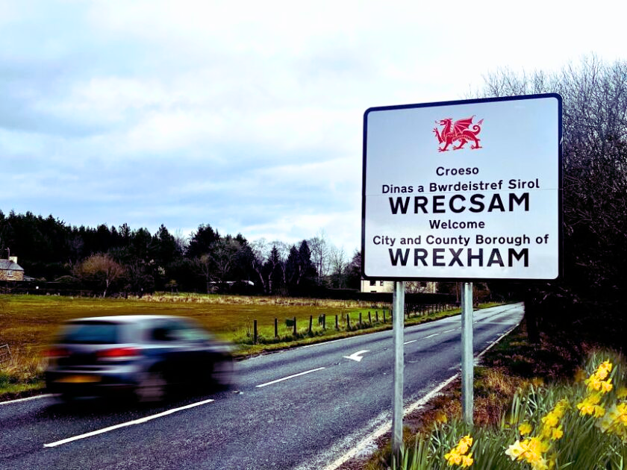
Am Wrecsam a'r Ardal Gyfagos
Mae Wrecsam wedi'i leoli'n ddelfrydol yng Ngogledd Ddwyrain Cymru, o fewn cyrraedd hawdd i nifer o leoliadau yn lleol ac yn genedlaethol. Ni yw'r anheddiad mwyaf yn yr ardal, ac mae llawer o drigolion yn teithio i'r gwaith i Wrecsam o'r ardal leol. Wedi'n lleoli ar yr A483, rydym wedi'n cysylltu'n uniongyrchol â Gogledd Lloegr a De Cymru. Rydym tua 45 munud o daith mewn car o Lerpwl, 1 awr o Fanceinion, 1 awr 30 munud o Ynys Môn a 3 awr o Gaerdydd. Mae nifer o brif ffyrdd eraill sy'n mynd heibio gerllaw ac sy'n hawdd eu cyrraedd.
Mae gan Wrecsam y moethusrwydd o ddwy orsaf drenau, y ddwy ohonynt 10 munud o waith cerdded o'r ysbyty. Mae Wrecsam Canolog yn darparu nifer fach o wasanaethau i Merseyside ac y Wirral. Mae Gorsaf Gyffredinol Wrecsam, sy'n fwy, yn darparu gwasanaethau rheolaidd i Gaergybi, Casnewydd, Caerdydd, Birmingham, Caer, Llundain Euston ac Amwythig ymhlith cyrchfannau eraill.
WRECSAM
MEDED
WREXHAM
Page 3

Slide 4
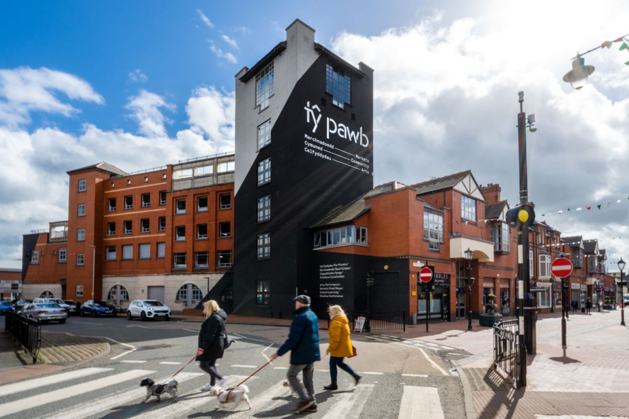
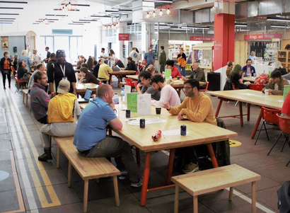
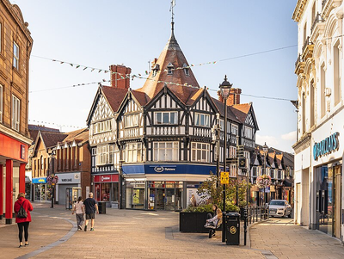
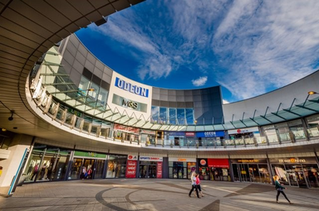
Canol Dinas Wrecsam
Mae yna ddigonedd o gampfeydd, amrywiaeth o fwytai, caffis, llefydd tecawê a thafarndai gan gynnwys Tŷ Pawb sy'n cyfuno parcio, siopa, oriel gelf a bwytai o dan yr un to! Marchnad ar ddydd Llun ar gyfer eich holl gynnyrch ffres. Mae amrywiaeth o weithgareddau yn y Ddinas drwy gydol y flwyddyn gan gynnwys Gŵyl Fwyd Wrecsam flynyddol a Marchnad y Nadolig.
Mae cyfadeilad Eagles Meadow yn gartref i nifer o siopau ffasiwn a manwerthu. Mae'r rhan fwyaf o siopau ar agor tan 5:30pm ar ddiwrnodau gwaith a phenwythnosau. Mae Eagles Meadow hefyd yn gartref i sinema Odeon, yn ogystal â bowlio deg. Gyda chynnydd mewn enwogrwydd clwb pêl-droed y dref, peidiwch â synnu gweld Hugh Jackman neu Will Farrell yn cerdded o gwmpas y ddinas ac yn mwynhau peint cyn y gêm yn y dafarn leol
WRECSAM
MEDED
WREXHAM
Page 4

Slide 5
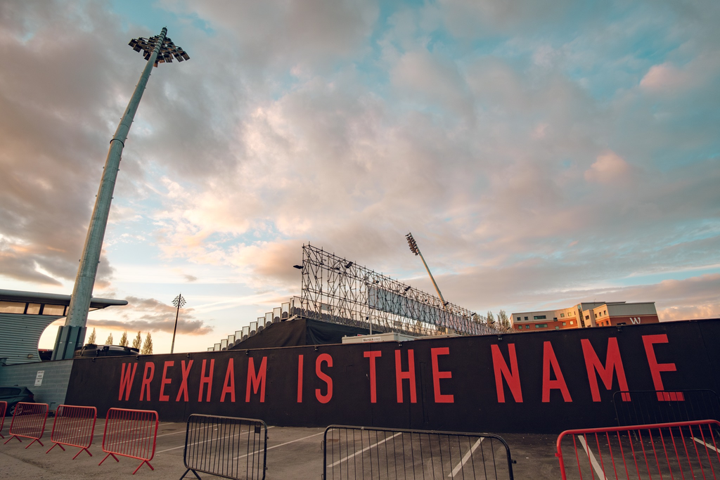

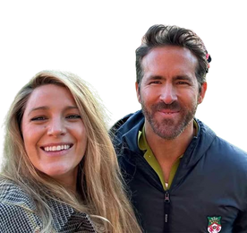
Clwb Pêl-droed Wrecsam
Mae Clwb Pêl-droed Cymdeithas Wrecsam yn glwb pêl-droed proffesiynol sydd wedi'i leoli yn Wrecsam, Cymru. Wedi'i ffurfio ym 1864, dyma'r clwb hynaf yng Nghymru a'r trydydd tîm pêl-droed proffesiynol hynaf yn y byd.
Mae'r rhaglen ddogfen “Croeso i Wrecsam” ar Disney yn werth ei gwylio ac mae'n dangos yr ysbryd a'r ymdeimlad cymunedol sydd gan Wrecsam i'w gynnig.
WRECSAM
MEDED
WREXHAM
Page 5

Slide 6

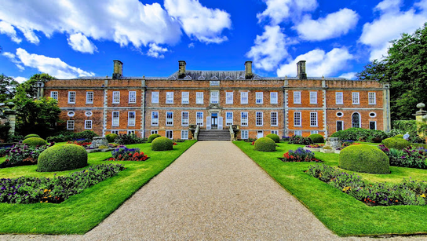
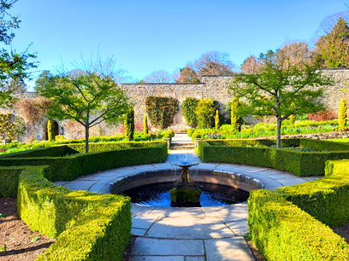
Archwiliwch y Cefn Gwlad Prydferth
Os oedd gennych chi gyflymder mwy hamddenol mewn golwg, beth am ymweld â Thraphont Ddŵr Pontcysyllte gerllaw. Yn enwog yn rhyngwladol fel Safle Treftadaeth y Byd, mae'r Draphont Ddŵr yn cario camlas Llangollen ac fe'i hadeiladwyd ym 1805 gan Thomas Telford. Mae gan y sianel haearn sy'n cludo cychod camlas lwybr cerdded ar un ochr yn unig, gyda chwymp serth o 126 troedfedd ar yr ochr arall. Gall fod yn brofiad nerfus croesi'r draphont, ond un sy'n werth chweil oherwydd y golygfeydd godidog o'r dyffryn cyfagos! Neu ewch i weld plasty gwledig Erddig a mwynhewch dro hamddenol drwy’r gerddi prydferth a’r cefn gwlad cyfagos. Popeth ar garreg eich drws!
WRECSAM
MEDED
WREXHAM
Page 6

Slide 7
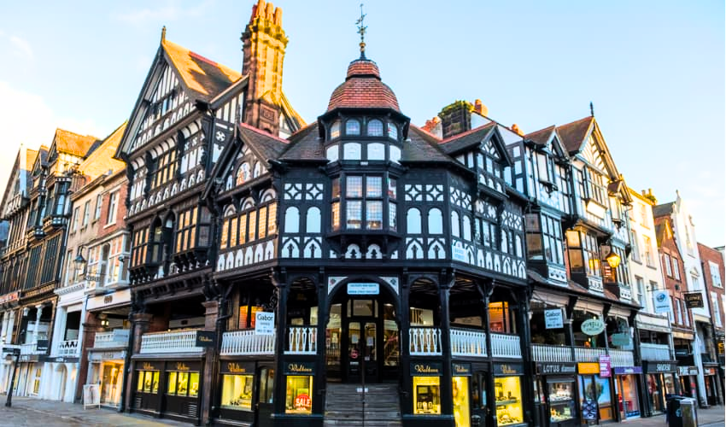
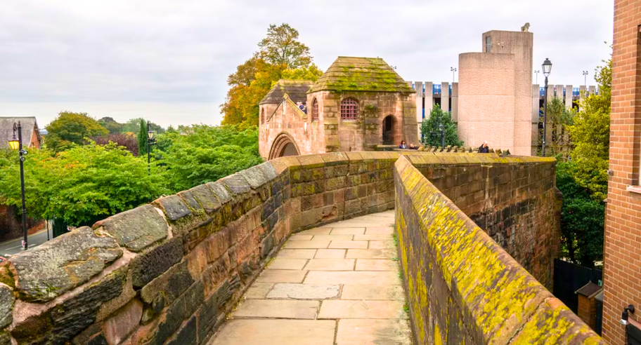
Dinasoedd Cyfagos
Mae Wrecsam wedi'i leoli'n ddelfrydol ger dinas Caer. Mae llawer o'r F1s presennol yn ymweld â Chaer yn rheolaidd. Wedi'i hamgylchynu gan ei muriau byd-enwog, dechreuodd y ddinas fel anheddiad Rhufeinig, a gellir gweld adfeilion llawer o'r adeiladau gwreiddiol o hyd heddiw. Mae yna lawer o gyfleusterau siopa ar gael i'r siopwr brwd, ac mae llawer o fwytai yn galw Caer yn gartref, sy'n ddelfrydol ar gyfer y rhai sy'n hoff o fwyd yn eich plith. Hyn i gyd wedi'i osod ymhlith yr adeiladau canoloesol niferus. Mae gan brif strydoedd Caer gynllun diddorol, gyda 2 res o siopau/allfeydd/bwytai wedi'u gosod un uwchben y llall yn y "rhesi" enwog.
WRECSAM
MEDED
WREXHAM
Page 7

Slide 8

Gweithio ym Mwrdd Iechyd Prifysgol Betsi Cadwaladr
Bwrdd Iechyd Prifysgol Betsi Cadwaladr yw'r sefydliad iechyd mwyaf yng Nghymru, gan ddarparu ystod lawn o wasanaethau sylfaenol, cymunedol, iechyd meddwl ac ysbyty acíwt i boblogaeth o tua 676,000 o bobl ar draws chwe sir Gogledd Cymru (Ynys Môn, Gwynedd, Conwy, Sir Ddinbych, Sir y Fflint a Wrecsam) yn ogystal â rhai rhannau o ganolbarth Cymru, Swydd Gaer a Swydd Amwythig.
Mae'r Bwrdd Iechyd yn cyflogi tua 16,500 o staff ac mae ganddo gyllideb o tua £1.2 biliwn. Mae'n gyfrifol am weithredu tair ysbyty cyffredinol dosbarth (Ysbyty Gwynedd ym Mangor, Ysbyty Glan Clwyd ger y Rhyl, ac Ysbyty Maelor Wrecsam) yn ogystal â 22 ysbyty acíwt a chymunedol arall, a rhwydwaith o dros 90 o ganolfannau iechyd, clinigau, canolfannau timau iechyd cymunedol ac unedau iechyd meddwl. Mae hefyd yn cydlynu gwaith meddygfeydd teulu a gwasanaethau'r GIG a ddarperir gan ddeintyddion, optegwyr a fferyllfeydd Gogledd Cymru.
WRECSAM
MEDED
WREXHAM
Page 8

Slide 9
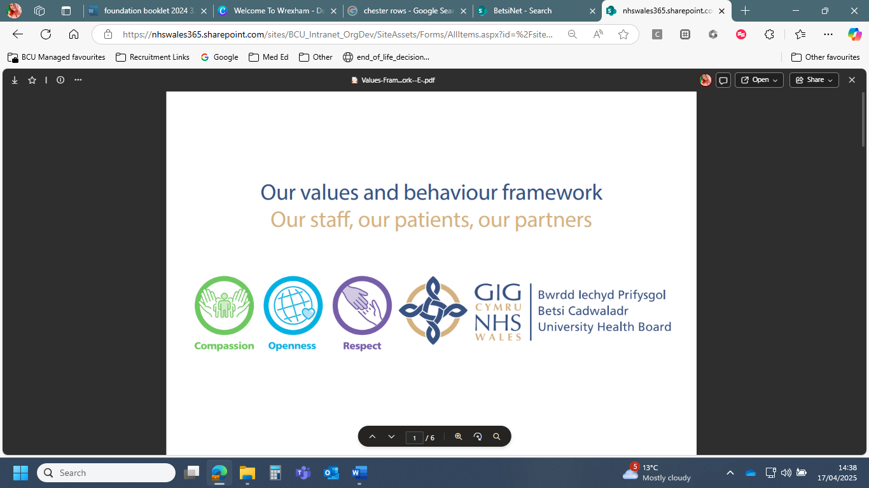
Ein Fframwaith Gwerthoedd ac Ymddygiad
Mae ein gwerthoedd a'n hymddygiadau yn llunio'r ffordd rydym yn gweithio, sut rydym yn rhyngweithio â'n gilydd, ein cleifion/defnyddwyr gwasanaeth a'n partneriaid. Gwerthoedd yw credoau neu egwyddorion sy'n bwysig ac yn ystyrlon i ni - nhw yw'r hyn sy'n ein gyrru ni.
Ymddygiadau yw'r hyn a arsylwn, ein gweithredoedd sy'n dod â'r gwerthoedd hyn yn fyw. Mae ein hymddygiadau yn dangos ein gwerthoedd drwy'r hyn a ddywedwn a sut a ddywedwn, sut a wnawn bethau a sut a drinwn eraill ac a ddisgwyliwn gael ein trin ein hunain.
.
WRECSAM
MEDED
WREXHAM
Page 9

Slide 10
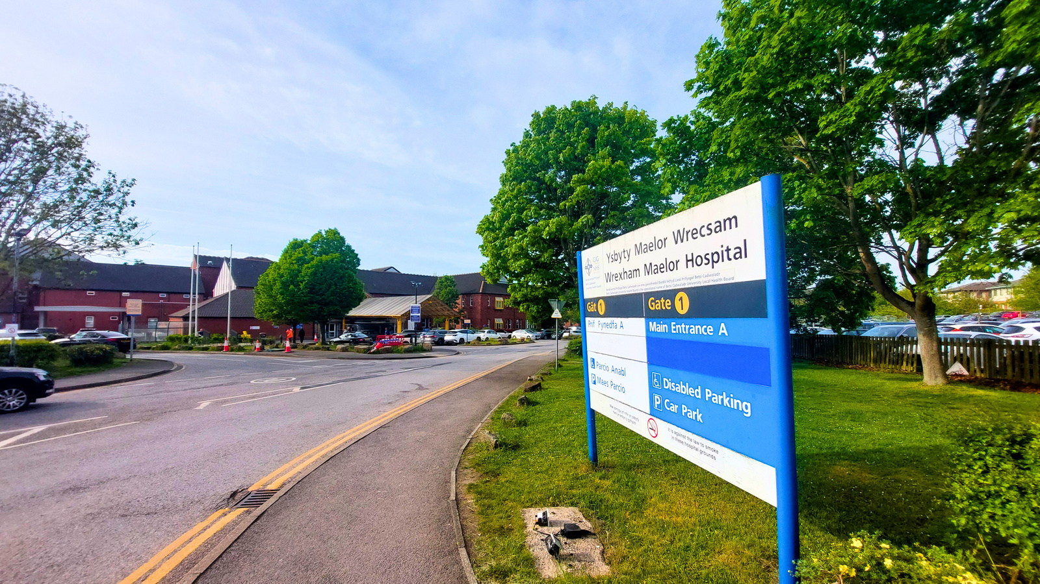
Pam Wrecsam Maelor?
Gall dechrau gweithio fel meddyg sylfaen fod yn gyfnod cyffrous ac anodd. Gall dewis ble i wneud cais i weithio yn ystod y rhaglen sylfaen fod yn rhan fawr o'r broses hon. Yma yn Ysbyty Maelor Wrecsam, credwn ein bod yn darparu'r amgylchedd delfrydol i chi gael dechrau hapus a llwyddiannus i'ch gyrfa feddygol.
Fel ysbyty cyffredinol dosbarth o faint rhesymol, rydym yn gwasanaethu poblogaeth fawr yng Ngogledd-ddwyrain Cymru. Un o'r manteision rydyn ni'n teimlo y mae gweithio mewn Ysbyty Cyffredinol Ardal yn eu cynnig yw llif cyson o achosion meddygol cyffredinol a llawfeddygol.
Rydym yn ffodus yma yn Wrecsam i gael staff cyfeillgar a chroesawgar sy'n gwneud i'n meddygon newydd deimlo'n gartrefol ac yn cael eu gwerthfawrogi. Mae hyn, ynghyd â'n hagosrwydd at Fanceinion, Lerpwl a Chaer, yn golygu bod gan ein hyfforddeion sylfaen brofiad gwych yn broffesiynol ac yn gymdeithasol.
WRECSAM
MEDED
WREXHAM
Page 10

Slide 11
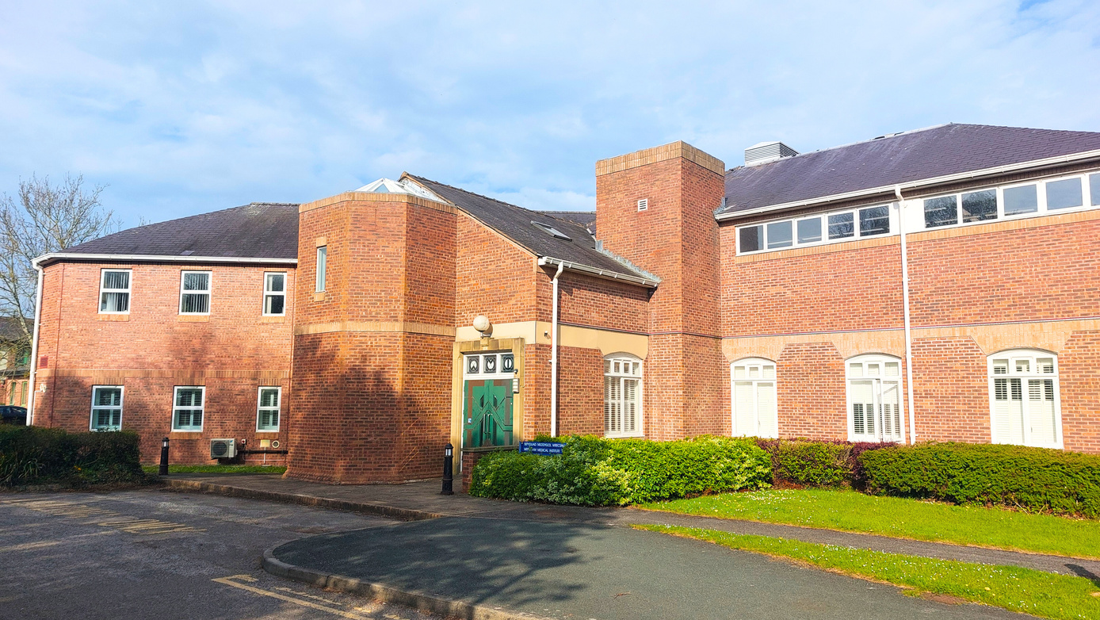
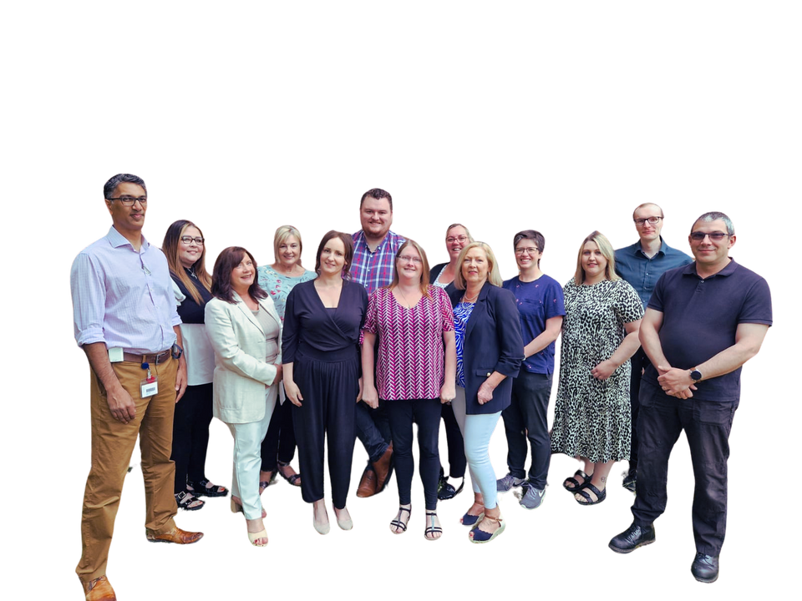
Adran Addysg Feddygol Sefydliad Meddygol Wrecsam
Mae'r tîm yn cynnwys y Cyfarwyddwr Meddygol ar gyfer Addysg Feddygol a Deintyddol, y Cyfarwyddwr Clinigol ar gyfer Addysg Feddygol a Deintyddol, Cyfarwyddwr y Rhaglen Sylfaen, Rheolwr Addysg Feddygol a Deintyddol, Rheolwr Gweithredol, tri Chydlynydd Arweiniol, un Cydlynydd, a dau Gynorthwyydd Derbynfa/Cefnogaeth Weinyddol. Mae gennym ni hefyd rai Cymrodyr MedEd gwych yn gweithio ar draws amrywiol arbenigeddau sy'n cefnogi Addysg Feddygol yn Wrecsam.
Mae Sefydliad Meddygol Wrecsam wedi'i leoli ar wahân ond nid nepell o'r prif ysbyty, gan roi ychydig o "seibiant" i chi o'r prysurdeb. Mae ein cefnogaeth fugeiliol wedi cynyddu'n fawr o fewn y ddwy flynedd ddiwethaf gyda sefydlu'r Gwasanaeth Cymorth Iechyd a Lles sydd wedi mynd o nerth i nerth gyda'r sesiynau iechyd a lles yn profi i fod yn boblogaidd yn enwedig y cŵn therapi a'r dosbarthiadau Zumba!
WRECSAM
MEDED
WREXHAM
Page 11

Slide 12












Anything that matters to you, matters to us
Gwasanaeth Cymorth Iechyd a Llesiant
Ein Nod
Ein nod yw darparu gwasanaeth Iechyd a Llesiant i gefnogi ac arwain ein gweithwyr proffesiynol clinigol a'n staff cymorth yn Nwyrain Betsi Cadwaladr.
Cymorth ac Arweiniad
Y cydlynydd Iechyd a Llesiant yw:
Rhywun y gallwch siarad ag ef i ffwrdd o'r ysbyty
Hollol ddiduedd a gall helpu mewn sawl ffordd
Un person y gallwch gysylltu ag ef ynglŷn ag unrhyw bryderon
Yn darparu gwasanaeth cyfrinachol
Os na allant helpu, mae gennym restr o weithwyr proffesiynol a all
Pynciau Cymorth
Unrhyw beth sy'n eich poeni ni eisiau gwybod amdano
Straen neu iselder
Galar
Pryderon Iechyd
Pryder neu Pylau o Banig (panic attacks)
Teimlo'n Unig
Materion Teuluol
Salwch Hirdymor
Unrhyw bryderon eraill
Adnoddau darllen
Pwy all gael mynediad at y gwasanaeth?
Pob Clinigydd - unrhyw radd
Gweithwyr Proffesiynol Perthynnol i Ofal Iechyd
Cymdeithion Meddygol
Myfyrwyr Meddygol
Celf a Chrefft
Dyddiau Llesiant
Karen Price
Llesiant rydyn ni'n ei gynnig
Cydlynydd Iechyd a Llesiant
Cŵn Therapi
Darlithoedd Byr
Clwb Ymarfer Corff a Llyfrau
Karen.JonesPrice@Wales.nhs.uk
03000 847059
WRECSAM
MEDED
WREXHAM
Page 12

Slide 13

GALWAD I BAWB SYDD
AM FOD YN F1S YN WRECSAM MAELOR YN
FUAN!
TEIMLO WEDI GORLETHU AM DDECHRAU YM MIS AWST?
Gobeithiwn y gallwn ni helpu! Ymunwch â'n cynllun i'ch paru chi gyd â'r Meddygon Preswyl presennol sy'n gweithio yn eich swydd CHI, NAWR.
Mae dechrau gweithio ym mis Awst yn gymysgedd o emosiynau ac er mwyn hwyluso'r cyfnod pontio, rydym am eich rhoi mewn cysylltiad â rhywun a allai fod o gymorth.
Anfonwch eich enw a'ch swyddi ar gyfer F1 ac F2 (gan gynnwys rhif y swydd os yn bosib) i'r cyfeiriad isod a byddwn ni'n trefnu'r gweddill.
CYSWLLT:
alice.crocker@wales.nhs.uk

Slide 14
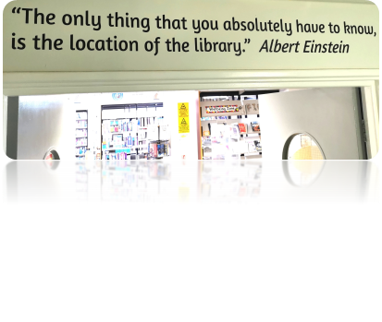
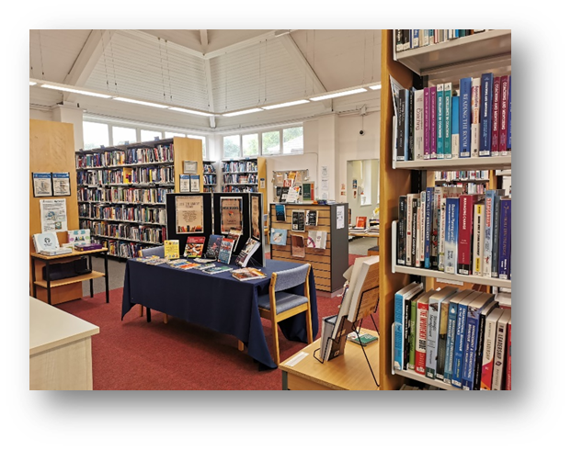
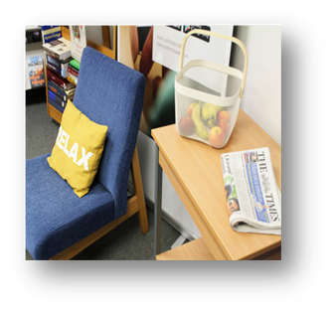
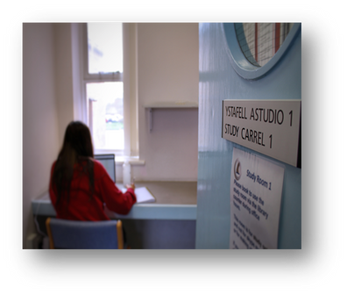
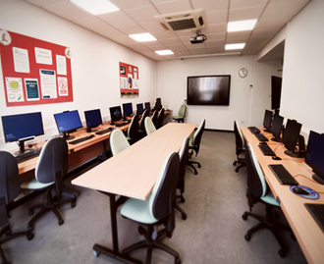
Llyfrgell John Spalding
Wedi'i leoli yn Sefydliad Meddygol Wrecsam mae Llyfrgell John Spalding. ​Mae'r tîm yn cynnwys Rheolwr y Llyfrgell, Llyfrgellydd, a Chynorthwyydd Llyfrgell. Mae mynediad i'r llyfrgell ar gael o 7am i hanner nos bob dydd gan gynnwys penwythnosau. Mae staff yno o ddydd Llun i ddydd Gwener.
Mae Llyfrgell John Spalding yn cynnig ystod eang o lyfrau ar gyfer pob arbenigedd gan gynnwys llyfrau arholiad adolygu. Yn ogystal â chynnig amrywiaeth o wasanaethau fel UpToDate, BMJ ar dalebau arholiad, chwilio am lenyddiaeth a hyfforddiant sgiliau gwybodaeth. Mae eu cyfleusterau'n cynnwys mannau astudio, mannau astudio tawel dynodedig, a 2 ystafell gyfrifiaduron. Mae yna ystafell llesiant hefyd. Argraffu a llungopïo ar gael am ddim.
WRECSAM
MEDED
WREXHAM
Page 14

Slide 15




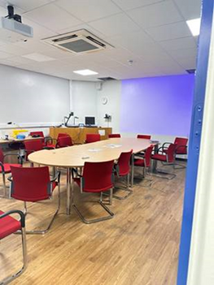
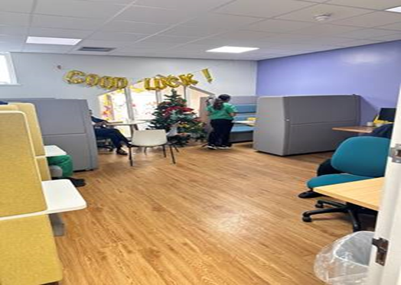
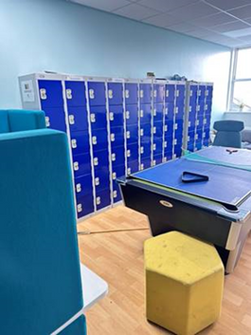
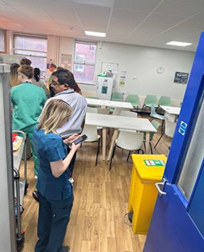
Bwyty'r Meddyg
Wedi'i leoli o fewn prif adeilad yr ysbyty ar y llawr cyntaf. Mae gan ystafell y meddygon le i ymlacio, gyda soffas mawr, podiau eistedd, setiau teledu, cyfrifiaduron, a gallwch hyd yn oed archebu i'ch cinio gael ei ddanfon yno!
Mae yna gyfleusterau newid hefyd, gyda chawodydd, a loceri i storio eich eiddo personol tra byddwch ar shifft. Mae'n lle lle gallwch ymlacio i ffwrdd o fwrlwm a phrysurdeb yr ysbyty prysur. Mae yna ddigwyddiadau rheolaidd hefyd, a gweithgareddau y gallwch chi gymryd rhan ynddynt hefyd.
Dw i wir yn mwynhau pa mor gymdeithasgar yw ystafell fwyta’r meddygon. Mae gennym ni fynediad cyson at goffi a bisgedi hefyd, sy'n newid y gêm. Mae'n lle cyfforddus i ymlacio.
WRECSAM
MEDED
WREXHAM
Page 15

Slide 16
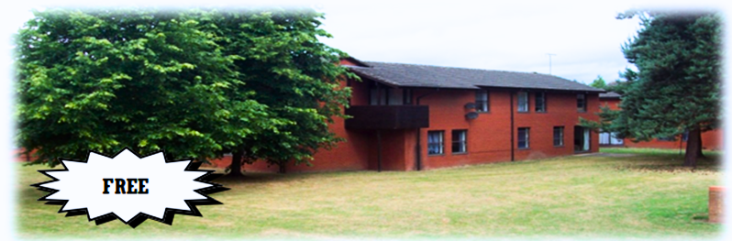
Llety AM DDIM i F1s
Fel gyda phob Ysbyty ledled Cymru, darperir llety gwarantedig am ddim i bob meddyg F1 yn Ysbyty Maelor Wrecsam.
Mae'r llety wedi'i leoli o fewn prif safle'r ysbyty, ond mae wedi'i leoli ar draws y ffordd o brif adeiladau clinigol mewn ardal breswyl ddynodedig. Mae'r rhan fwyaf o'r fflatiau'n gartref i bump o bobl sy'n byw yn F1 ac sy'n rhannu cegin, ystafell ymolchi, ac ystafell doiled wedi'u hadnewyddu'n hyfryd, a lolfa o faint helaeth. Mae gan bob lolfa deledu gwylio am ddim.
Darperir gwasanaeth domestig yn ystod yr wythnos ond nid yn ystod penwythnosau na Gwyliau Banc. Mae cyfleusterau golchi dillad wedi'u lleoli o fewn safle Bron-Y-Nant er y bydd gan y fflatiau sydd newydd eu hadnewyddu eu cyfleusterau golchi a sychu eu hunain ac mae parcio ceir am ddim ar y safle.
Mae pob un o'r ystafelloedd gwely o faint da ac yn edrych allan ar ardd. Maent hefyd wedi'u cyfarparu â lle storio hael, gwely sengl a desg. Mae sinc adeiledig a chyfleusterau dŵr rhedegog ym mhob ystafell hefyd.
*Sylwch, mae llety i gyplau a theuluoedd hefyd ar gael ar gais er y gallai lle fod yn gyfyngedig.
Am ragor o wybodaeth am ba lety sydd ar gael, cysylltwch â'r tîm llety lleol:
Jane Jenkins
jane.jenkins@wales.nhs.uk
03000 848807
WRECSAM
MEDED
WREXHAM
Page 16

Slide 17
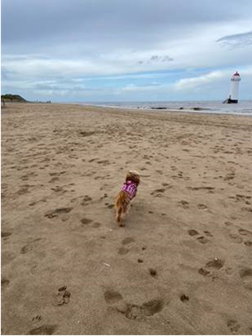
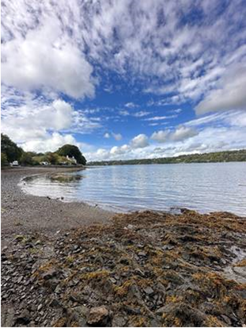
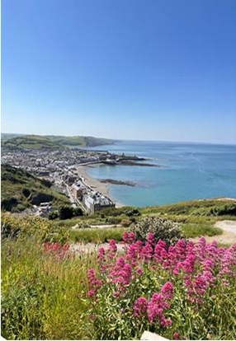

Tystebau ac Adborth
Tystiolaeth – Dr Inbar Aberman, Meddyg Blwyddyn 2 Sylfaen
Mae ymgymryd â fy Hyfforddiant Sylfaen yn Ysbyty Maelor Wrecsam wedi bod yn brofiad gwych. Fel myfyriwr FY1, mae'r gromlin ddysgu yn serth ond yn Wrecsam, roeddwn i'n teimlo bod fy ymgynghorwyr a'm cofrestryddion mor hawdd mynd atynt, yn gefnogol ac yn awyddus i addysgu pan allant. Roedd y tîm gofal iechyd ehangach (yn enwedig y nyrsys yn yr Adran Damweiniau ac Achosion Brys a'r nyrsys ward) mor gymwynasgar a charedig - rydych chi'n teimlo eich bod chi'n gweithio fel tîm ar gyfer gofal cleifion ac mae hynny wedi bod yn fraint yma erioed. Mae fy nghyd-feddygon sylfaen wedi bod yno bob cam o'r ffordd ac roedden ni'n ffodus iawn i gael carfan gyfeillgar iawn sy'n helpu ei gilydd yn aml ac yn cefnogi ei gilydd.
Ymgymerais â FY1 a oedd yn cynnwys rhaglen LIFT (un diwrnod yr wythnos gyda'r meddyg teulu) ac roedd y cyfleoedd i arsylwi a gweithio'n annibynnol fel blwyddyn ariannol 1 yn ardderchog. Fel FY2, rydw i wedi ymgymryd â SFP mewn Ymchwil Glinigol un diwrnod yr wythnos sydd hefyd yn rhedeg ochr yn ochr â'm hymrwymiadau swydd yn fy ail flwyddyn ariannol - mae hwn wedi bod yn brofiad unigryw a heriol sydd wedi fy nysgu am sbectrwm ehangach meddygaeth y tu allan i'r ysbyty. Y rhan fwyaf o'r amser, hyd yn oed yn hinsawdd heriol y GIG heddiw, mae pawb wedi gwneud eu gorau i wneud i ni deimlo'n gartrefol, ein helpu i ddatblygu ein sgiliau a'n dysgu pryd bynnag y gallent. Yn bwysig, pan nad yw pethau'n mynd cystal, rydw i wedi canfod bod Wrecsam fel amgylchedd gwaith yn gefnogol iawn ac mae'r staff academaidd, yr ymgynghorwyr a'r tîm rota yn gwneud eu gorau i'n helpu pryd bynnag y gallant wneud hynny. Y tu allan i fywyd ysbyty, mae gennym ddigwyddiadau a chynulliadau gwyliau Nadoligaidd. Rydym wedi'n lleoli'n dda yn agos at rai ardaloedd prydferth yng Ngogledd Cymru - yn enwedig os ydych chi'n dwlu ar ddringo, teithio neu wersylla, felly manteisiwch i'r eithaf ar hyn. Ar ochr arall i ni, rydym yn agos at Fanceinion, Lerpwl a Chaer sydd hefyd yn hwyl fawr ar gyfer cerddoriaeth, siopa ac archwilio.
Gallaf ddweud yn onest na allwn ddychmygu hyfforddi yn unman arall. Gobeithio y byddwch chi gyd yn mwynhau Wrecsam!
WRECSAM
MEDED
WREXHAM
Page 17

Slide 18



Tystebau ac Adborth
Cael ymgynghorwyr anhygoel sy'n wybodus iawn ac yn hapus i addysgu bob amser. Roedden nhw bob amser yn ein hannog i ymuno â nhw yn y clinig a dysgu cymaint ag y gallen ni.
Dysgais fwy ac enillais fwy o annibyniaeth, gan wella fy sgiliau clinigol a chyfathrebu. Fe wnaeth y lleoliad hwn fy amlygu i bwysigrwydd meddygaeth gyfannol mewn gofal cleifion. Cefais fy nghefnogi ac roedd rhywun uwch bob amser i'm harwain.
Roeddwn i wrth fy modd â'r lleoliad hwn a byddaf yn drist iawn gadael! Diolch yn fawr
Mwynheais y post hwn yn fawr ac rydw i wedi dysgu llawer o fy amser. Byddwn i’n hapus iawn i aros am 4 mis arall er mwyn treulio mwy o amser gyda’r tîm, dechrau ymarfer mwy annibynnol ac ehangu fy sgiliau a’m profiad ymhellach. Byddwn yn argymell yn fawr.
Having amazing consultants that are very knowledgeable and happy to teach at all times. They always encouraged us to join them in clinic and learn as much as we can.
WRECSAM
MEDED
WREXHAM
Page 18

Slide 19


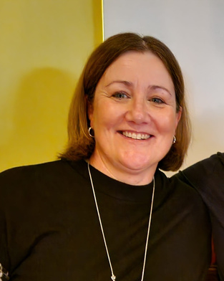
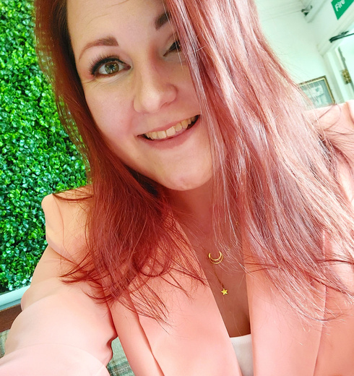
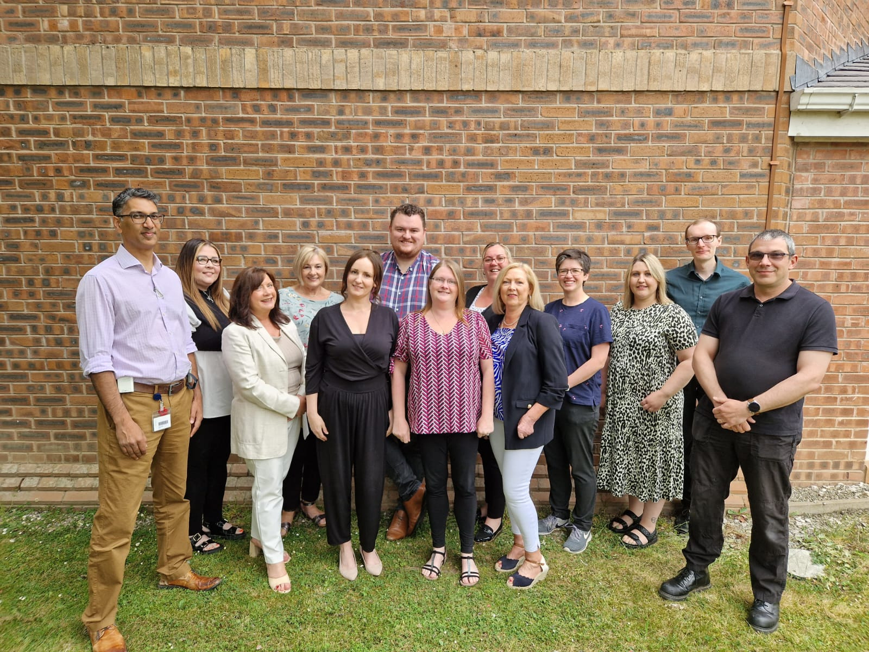
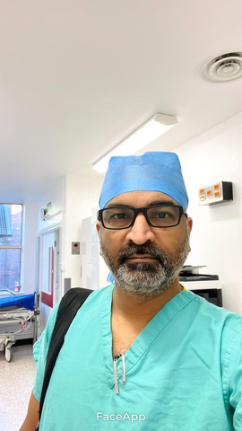
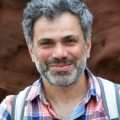
Manylion Cyswllt
Eisiau gwybod mwy, neu oes gennych unrhyw gwestiynau? Cysylltwch ag un o'n tîm a fydd yn hapus i ateb eich cwestiynau neu eich cyfeirio at y person cywir i siarad ag ef.
Suzanne Hulmes
Emma Wilson
Andrea Taylor-Clutton
Gweinyddwr Rhaglen Sylfaen
Suzanne.Hulmes@wales.nhs.uk
Rheolwr Gweithredol
Emma.Wilson4@wales.nhs.uk
Rheolwr
Andrea.Taylor-Clutton@wales.nhs.uk
Dr Chethan Padmanabhaiah
Dr Artur Abelian
Dirprwy Gyfarwyddwr Rhaglen Sylfaen
Chethan.Padmanabhaiah@wales.nhs.uk
Cyfarwyddwr Rhaglen SylfaenArtur.Abelian@Wales.nhs.uk
WRECSAM
MEDED
WREXHAM
Page 19

